Slide 1

Caso de Estudio: presentación de “EduTech Innovators SPA”

Slide 2
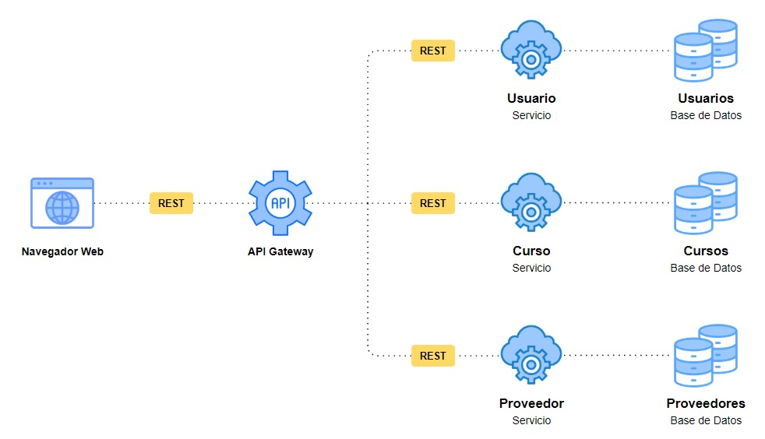
Microservicios

Slide 3


Diseño y Dependencias

Slide 4
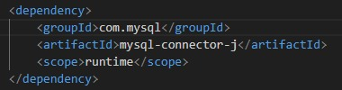

Pom.xml

Slide 5


Linea de Trabajo
Arquitectura de Microservicios, Por Capas, REST API

Slide 6
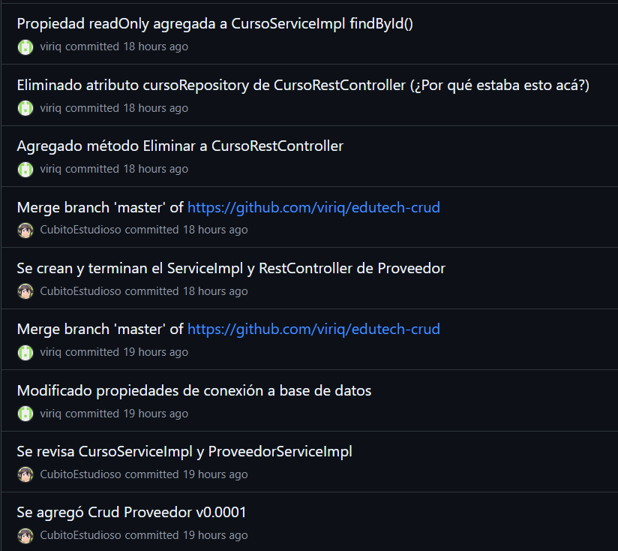


Trabajo Colaborativo

Slide 7
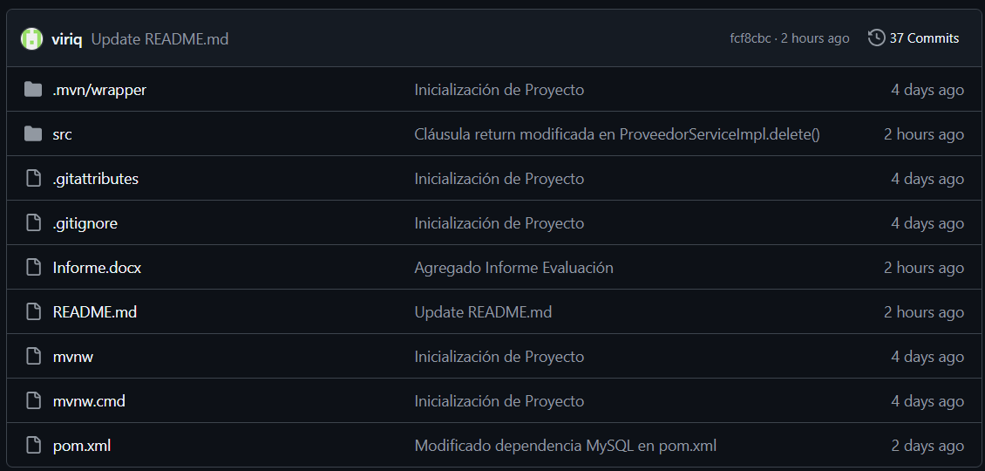
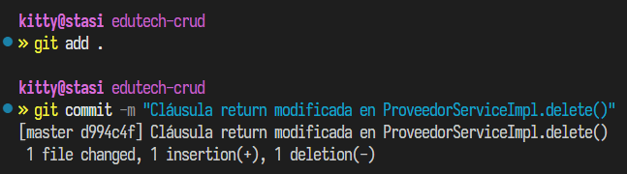
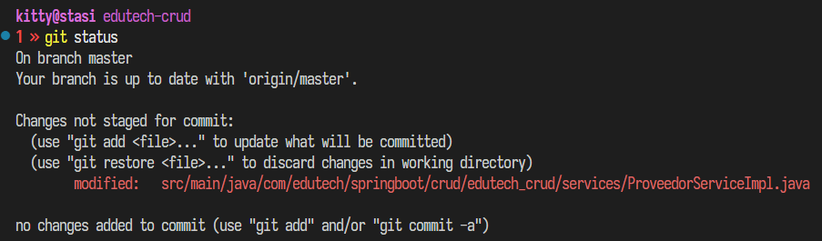
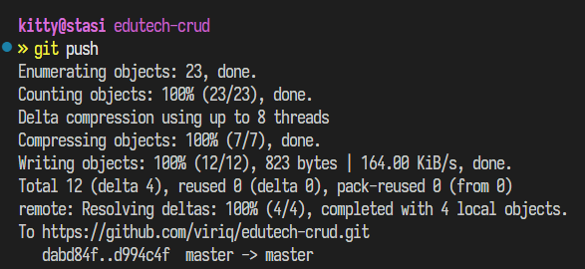
Git y GitHub
Nuestro repositorio en GitHub
Marcar y guardar cambios
Estado del repositorio local
Subir cambios al repositorio remoto

Slide 8
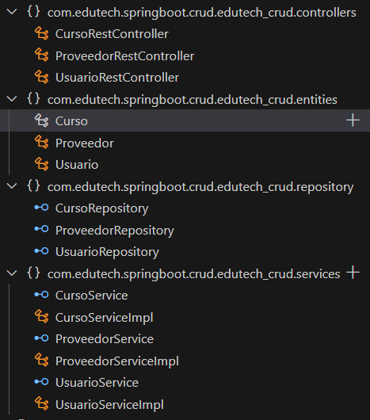
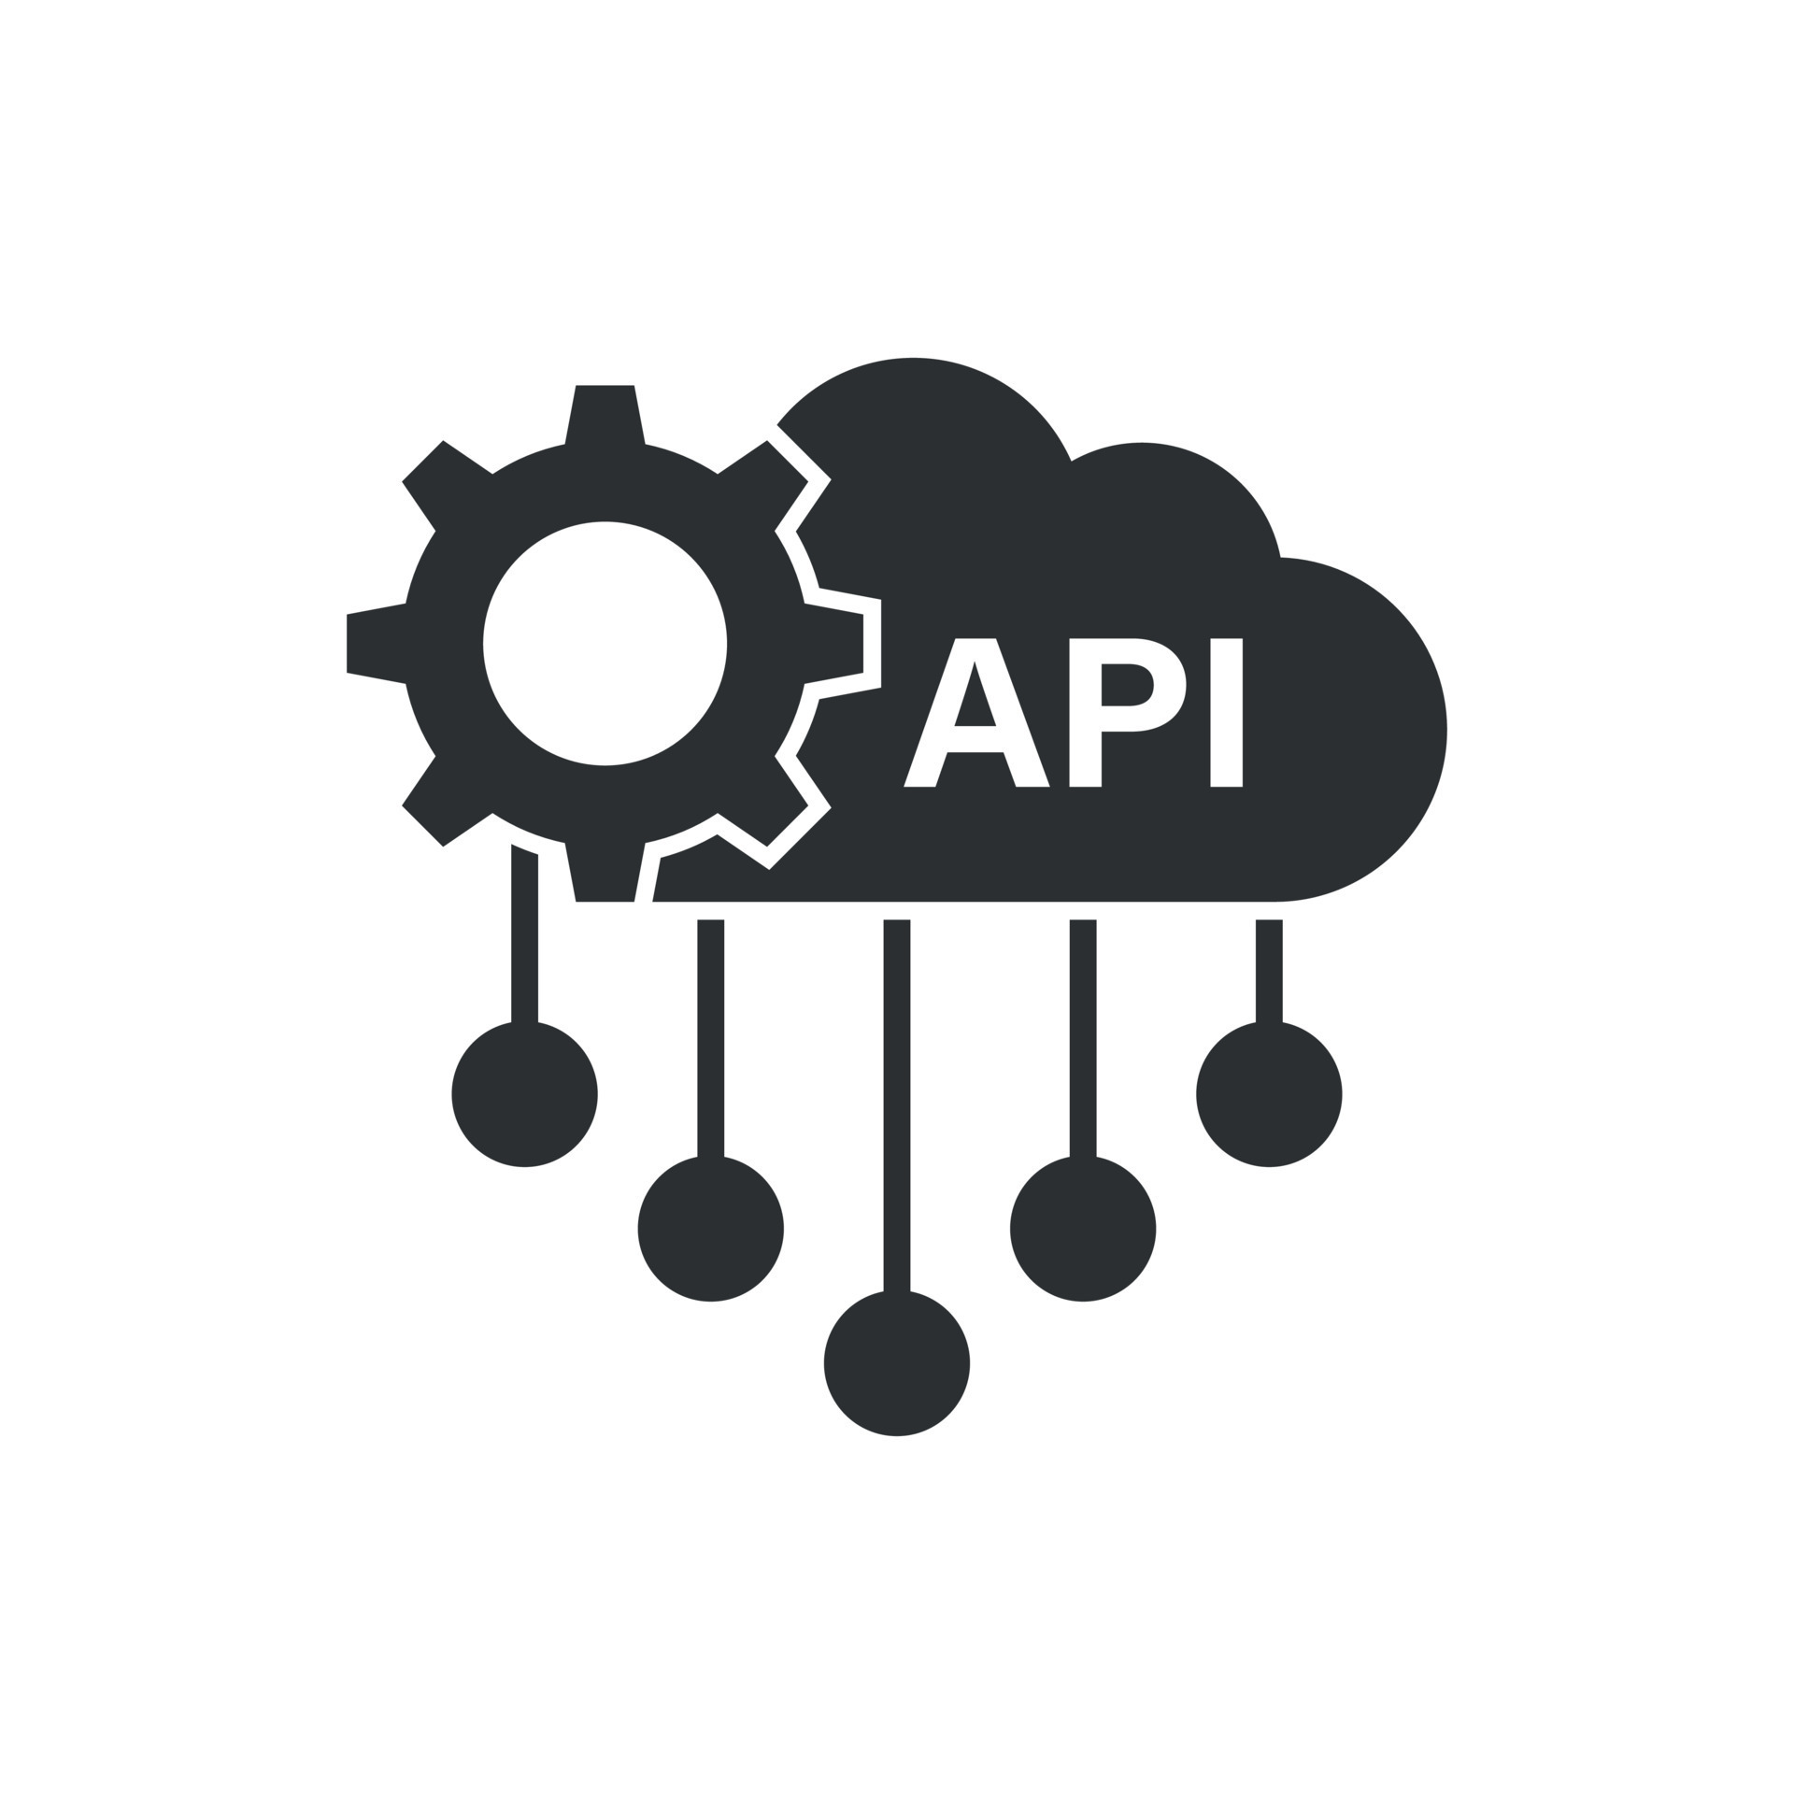

Componentes

Slide 9
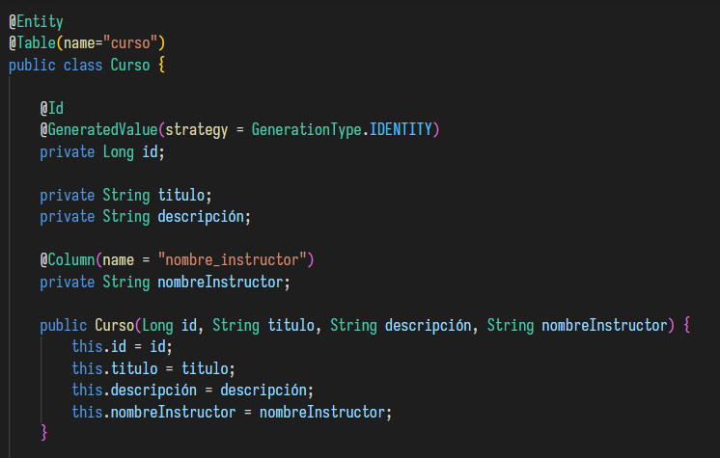
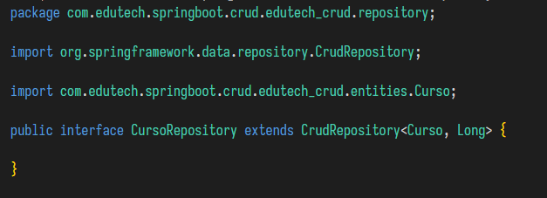
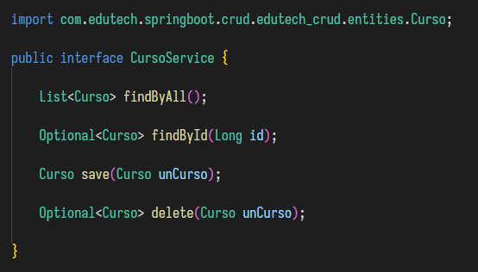
Clases e interfaces en Java
Clase modelo “Curso”
Interfaz “repositorio”, permite manipular la Base de Datos
Interfaz “servicio”

Slide 10
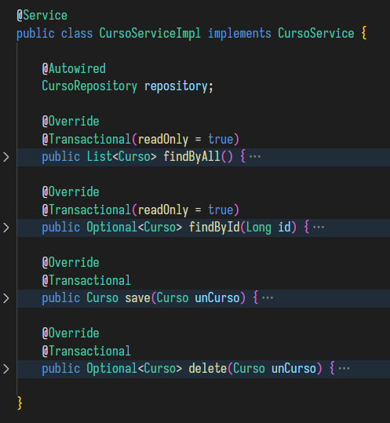
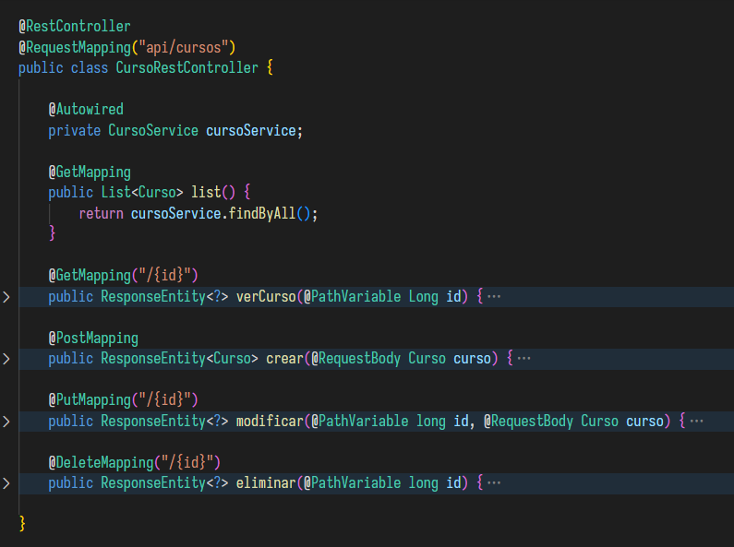
Clases e interfaces en Java
Clase “Servicio”
Controlador REST

Slide 11
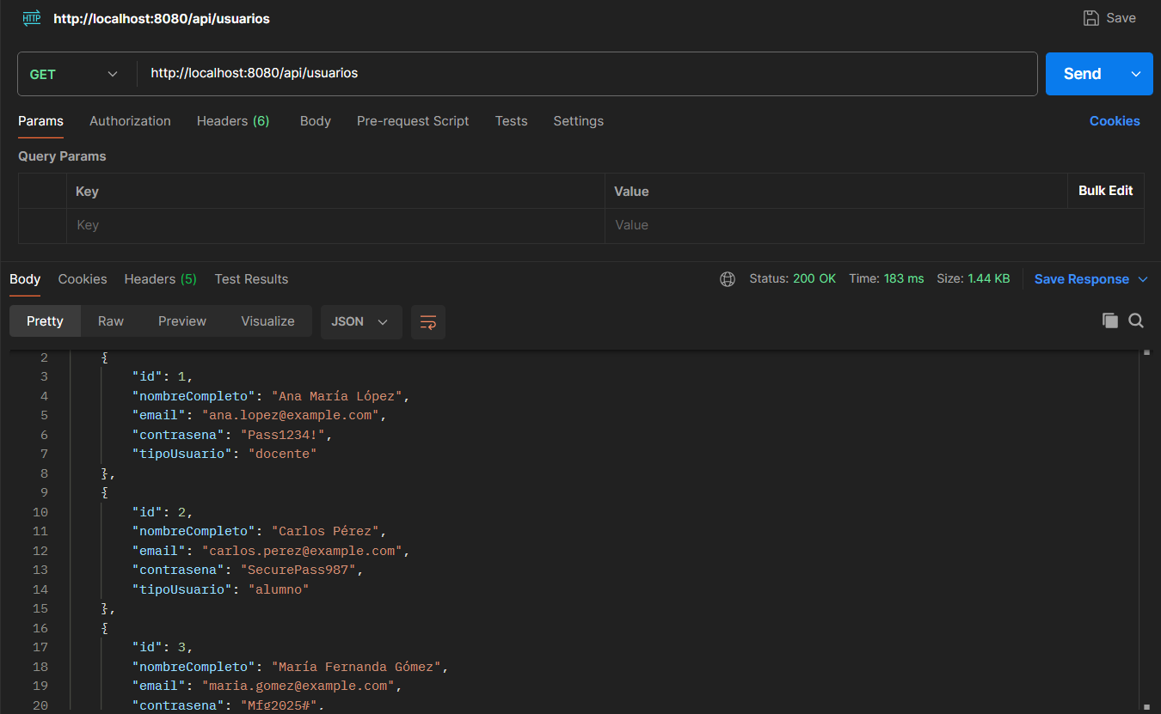
Postman
Pruebas de peticiones REST
Prueba de petición GET

Slide 12
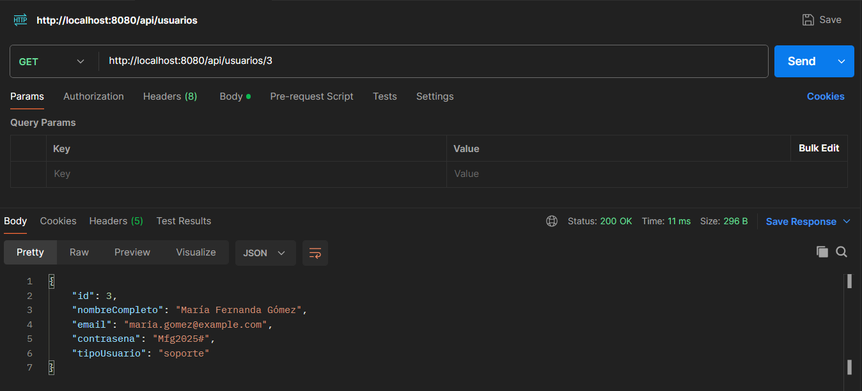
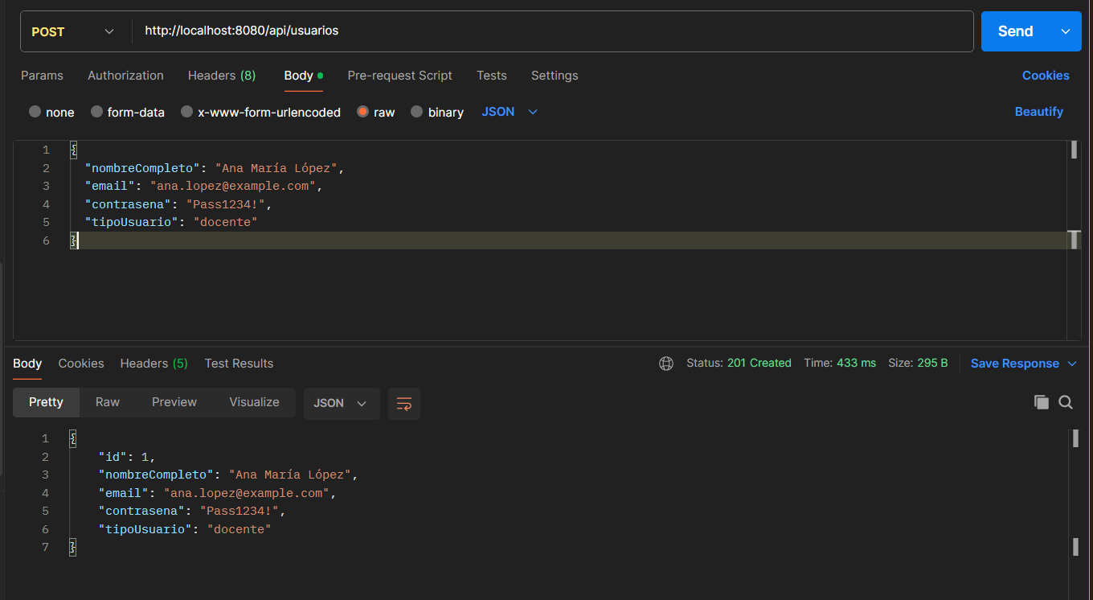
Pruebas de Peticiones REST
Petición GET con ID
Prueba de petición POST

Slide 13
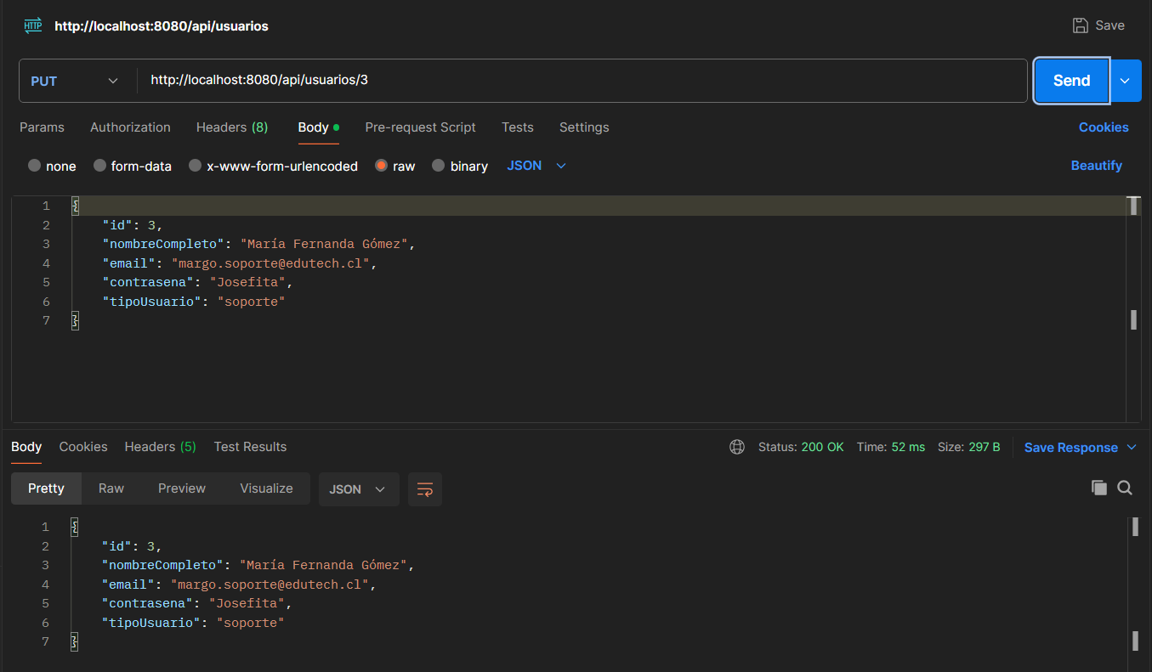
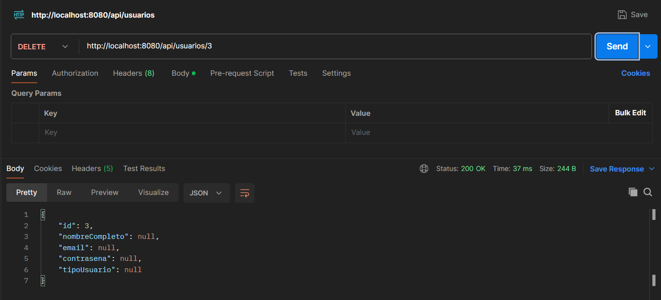
Pruebas de Peticiones REST
Petición PUT con ID
Petición DELETE con ID

Slide 14

Buenas Prácticas

Slide 15
Conclusión y fin de la presentación

